Slide 1
স্বাগতম

Slide 2
শিক্ষক পরিচিতি
মোঃশাহজাহান চোকদার
প্রধান শিক্ষক (ভারঃ)
বৈখর অনির্বাণ সরকারি প্রাথমিক বিদ্যালয়।
মুন্সিগঞ্জ সদর,মুন্সিগঞ্জ।

Slide 3
পাঠ পরিচিতি
শ্রেনিঃ৫ম বিষয়ঃবাংলা
পাঠ শিরোনামঃসুন্দর বনের প্রানী
পাঠ্যংশঃসুন্দরবনের প্রানী(সম্রগ পাঠ)
তারিখঃ০২.০২.২০২০খ্রিঃ সময়ঃ ৪০মিঃ

Slide 4
শিখন ফলঃ
শোনাঃ ১.২.১-উচ্চারিত পাঠিত বাক্য,কথা মনোযোগ সহকারে শুনবে।
বলাঃ ১.১.১-যুক্ত্রর্বন সহযোগে তৈরি শব্দ স্পস্ট ও শুদ্ধ ভাবে বলতে পারবে।
পড়াঃ ১.৩.১-পাঠে ব্যবহ্রত যুক্তব্যঞ্জন সংবলিত শব্দ শুদ্ধ উচ্চারনে পড়তে পারবে।

Slide 5
এসো একটি ভিডিও দেখিঃ
https://www.youtube.com/watch?v=08pwXaW2Mak
ভিডিওটিতে আমরা কী কী প্রানী দেখতে পেলাম?

Slide 6
আজকের পাঠ
সুন্দর বনের প্রানী (সমগ্র পাঠের ধারনা)

Slide 7
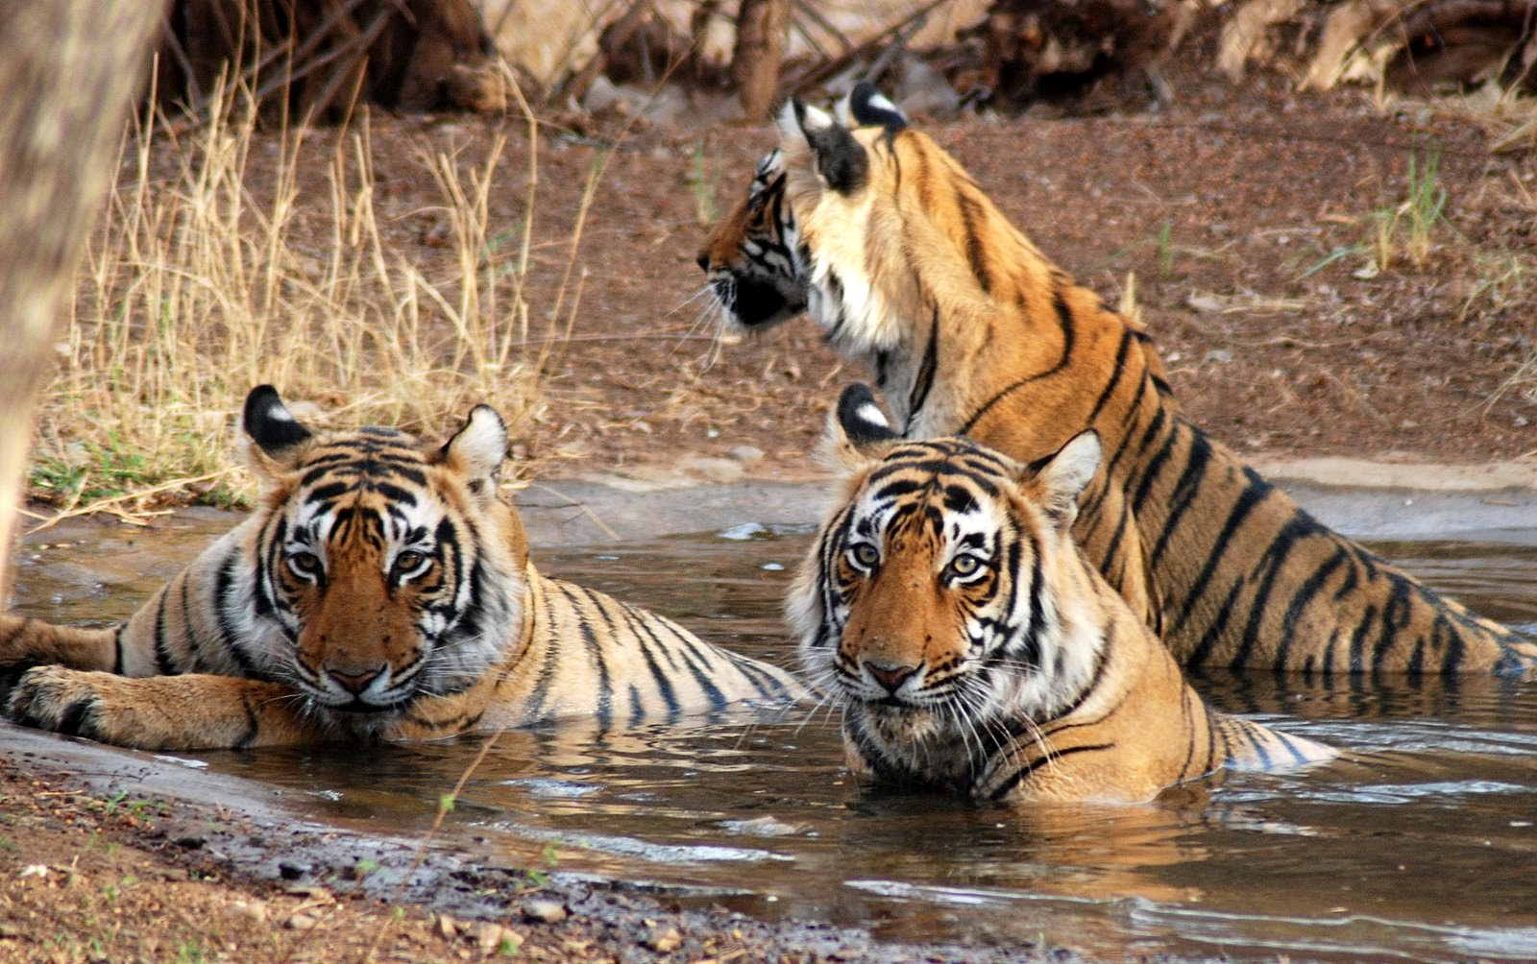
রয়েল বেঙ্গল টাইগার।বাংলাদেশের জাতীয় পশু। এরা সুন্দর বনে বসবাস করে।

Slide 8
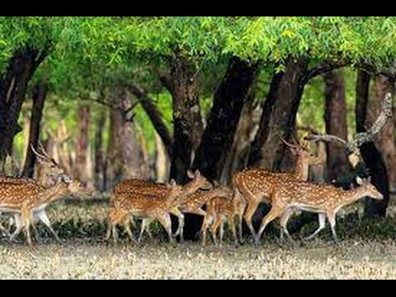
হরিণ, সুন্দর বনের সবচেয়ে সুন্দর প্রানী।

Slide 9
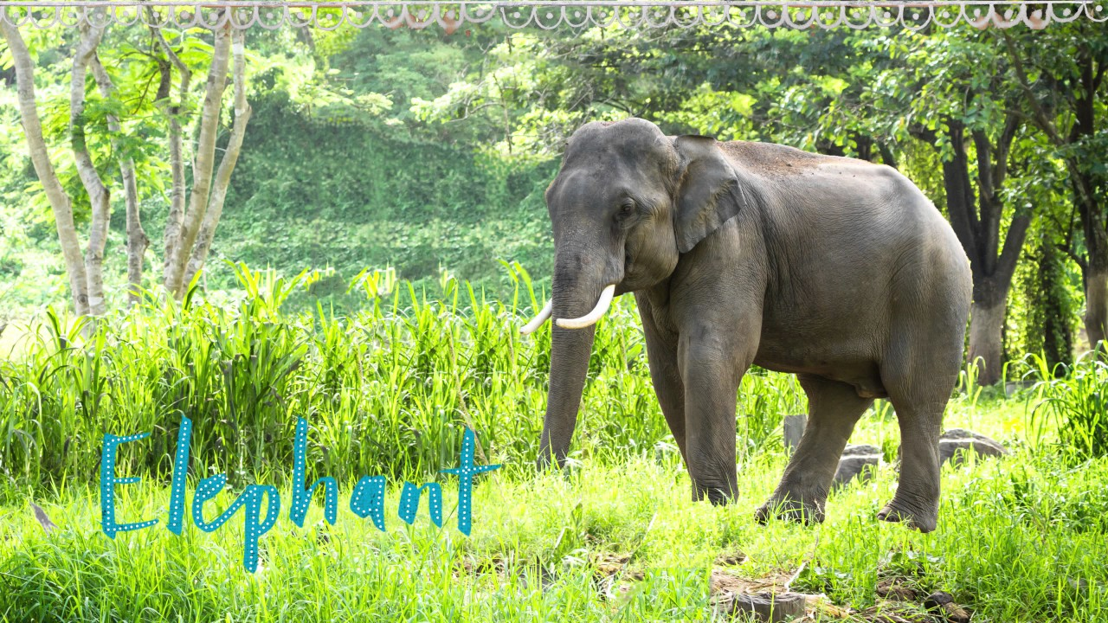
হাতি,এদের সুন্দরবনে প্রচুর দেখা যেত,কিন্তু এখন বিলুপ্তপ্রায়।

Slide 10
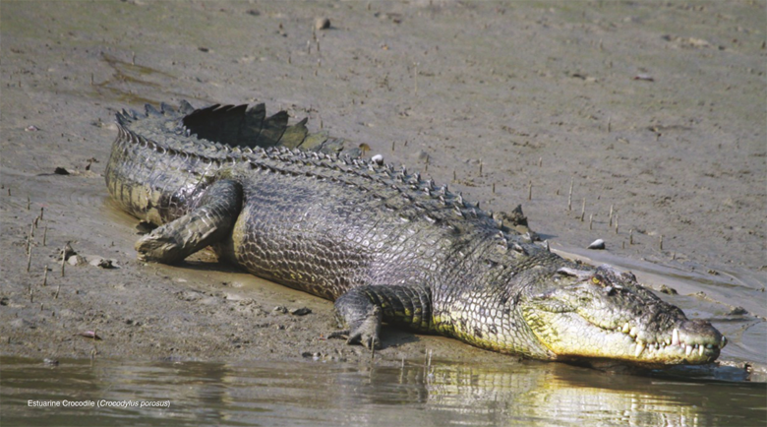
কুমির

Slide 11
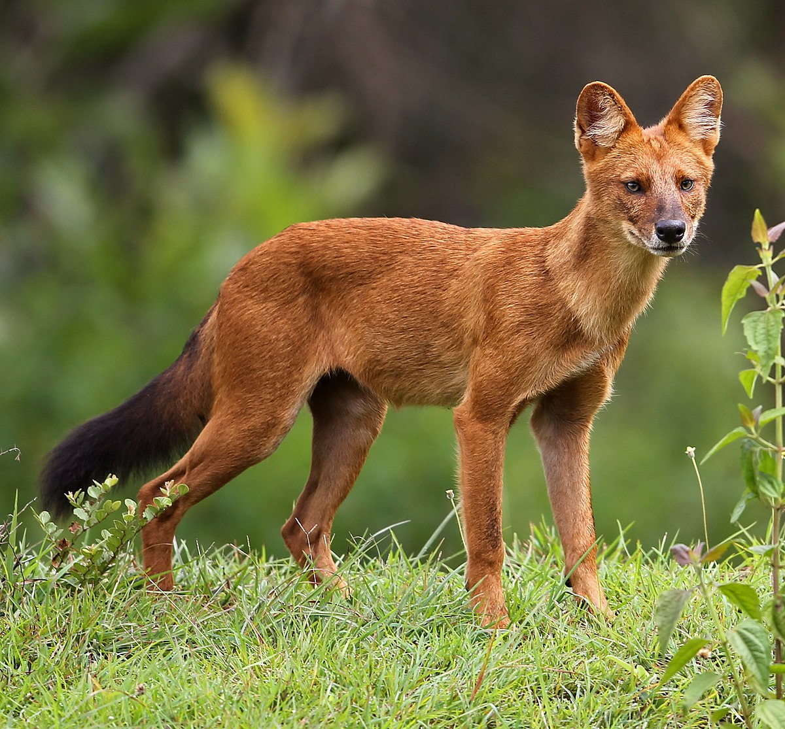
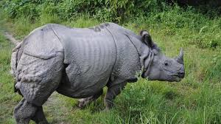
বন্যশিয়াল
গন্ডার

Slide 12
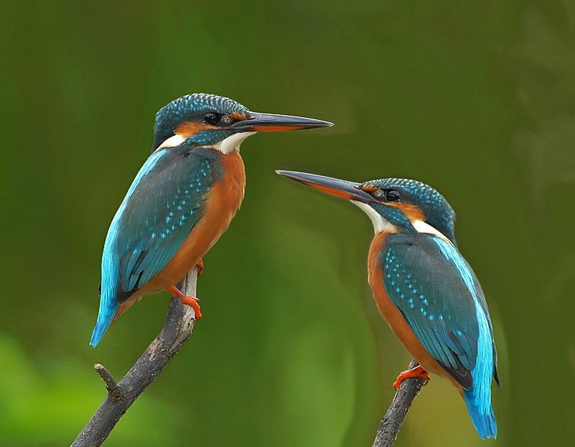
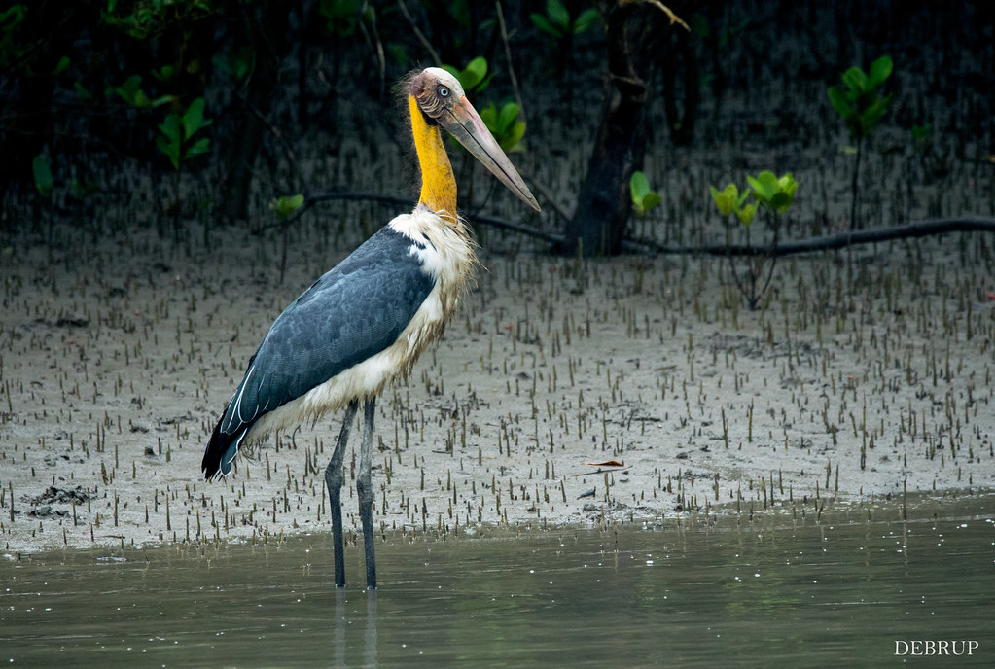
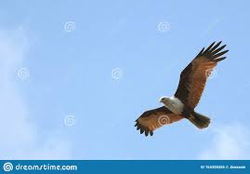
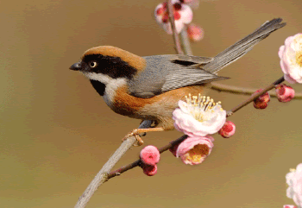
সুন্দরবনের বিভিন্ন পাখি

Slide 13
সকলে পাঠবইয়ের ‘সুন্দরবনের প্রানী’অধ্যায় খোল-(পৃঃ১০-১২)
একজন পড়বে সকলে আঙ্গুল দিয়ে পড়া ধরবে।

Slide 14
আজকের পাঠের কিছু নতুন শব্দঃ
বেঙ্গল=বাংলার
গন্ডার=একটি পশুর নাম
আরও কিছু শব্দ,
জঙ্গল, পান্ডা

Slide 15
যুক্তব্যঞ্জন ভেঙ্গে লিখিঃ
ঙ্গ
ন্ড
ঙ
গ
ন
ড

Slide 16
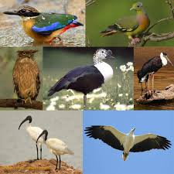
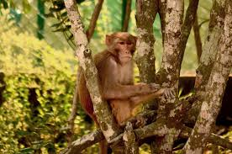
দলীয় কাজ
দলঃ-১
সুন্দরবনের পশুর নাম একের পর একজন বল
দলঃ-২
সুন্দরবনের পাখির নাম একের পর একজন বল

Slide 17
প্রশ্নগূলোর উত্তর দাওঃ ১।সুন্দরবনে কী কী প্রানী বাস করে?
২।সুন্দরবনে কয়েকটি বিলুপ্তপ্রায় প্রানীর নাম বল?

Slide 18
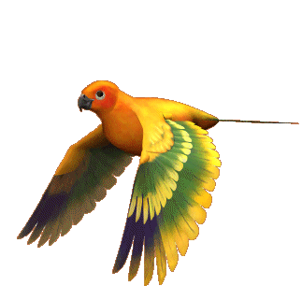
ধ্যনবাদ

